Slide 1
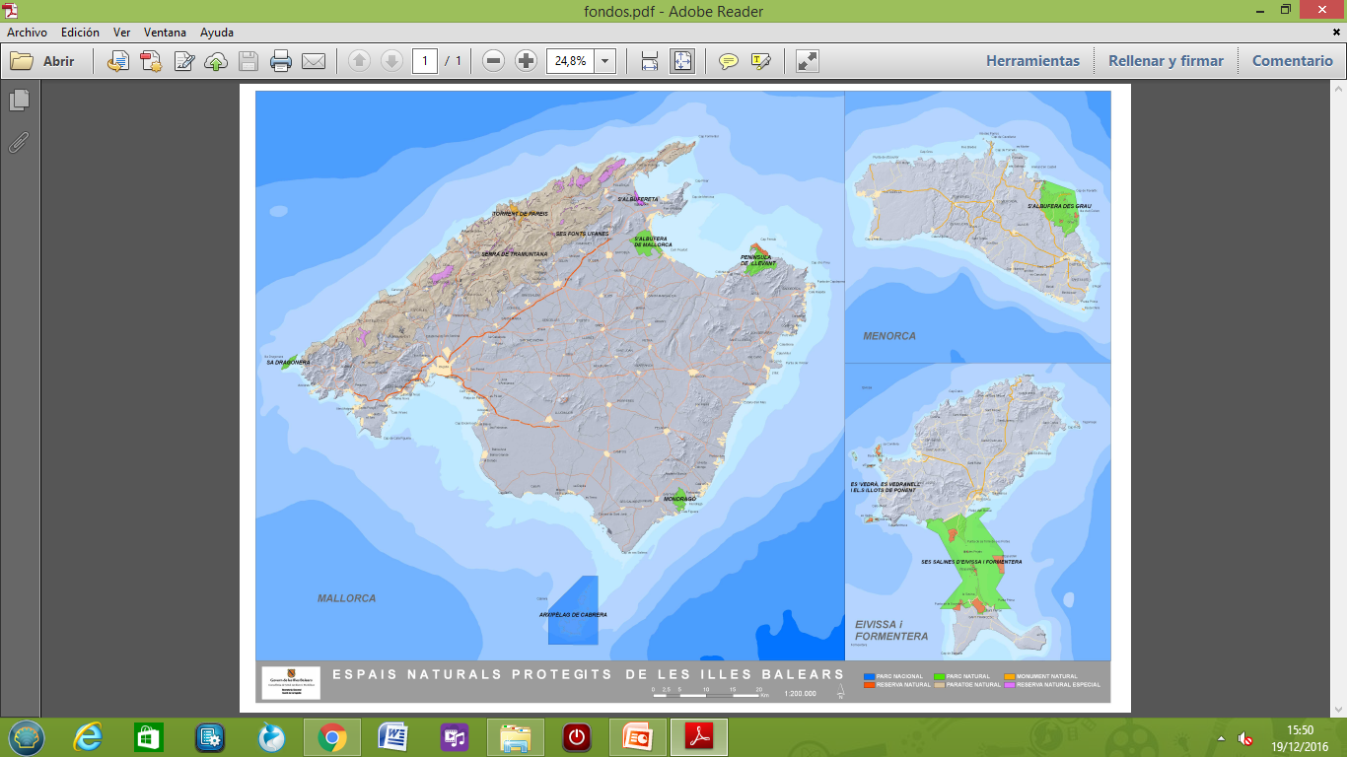
ESPAIS NATURALS PROTEGITS A LES ILLES BALEARS
Laura Cerro Bujosa
MªJesús Gutiérrez Azaustre
Cristina Rubio Álamos
Yanina Natalia Soracco Buonano
Juana María Vidal León
Maria Isabel Sunyer Bennàsar

